Slide 1
Agrippine
Sommaire :
- Introduction
Agrippine la Jeune
Sa famille
Conclusion

Slide 2
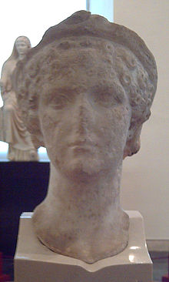
Introduction
Agrippine la jeune a inspiré Racine pour faire la pièce de théâtre Britannicus .
Femme manipulatrice et méchante , exilée sur l 'île Pontines

Slide 3
Agrippine la Jeune
Julia Agrippine dite Agrippine la Jeune
née le 6 novembre 15 apr. J.-C. à Ara Ubiorum.
morte assassinée dans sa villa de la Baule près de Baies sur ordre de Néron entre le 19 et le 23 mars 59.
l’épouse de Claude, empereur de 41 à 54.
Mère de Néron , empereur de 54 à 68.

Slide 4
Sa famille
Antonia la jeune
Julia
Agrippa
Drusus
Agrippine l'aîné
Germanicus
Drusus Julius caesar
Caligula
Néron Caesar
Agrippine la jeune
Domitius Ahenobarbus
Sénèque (serait peut-être le géniteur)
Néron
(dernier empereur de la dynastie Julio-claudienne)

Slide 5
Conclusion
Femme issue d'une grande famille
Œuvre dans plusieurs complots
Elle meurt à cause de son caractère trop méchant

